Slide 1
Βιομετρία - Γεωργικός Πειραματισμός
Ελληνική Δημοκρατία
Τεχνολογικό Εκπαιδευτικό Ίδρυμα Ηπείρου
Ενότητα 7 : Πιθανότητες IΙ
Γεράσιμος Μελετίου

Slide 2
Ανοιχτά Ακαδημαϊκά Μαθήματα στο ΤΕΙ Ηπείρου
Τμήμα Τεχνολόγων Γεωπόνων
Γεωργικός Πειραματισμός
Ενότητα 7: Πιθανότητες ΙI
Γεράσιμος Μελετίου
Καθηγητής
Άρτα, 2015

Slide 3
Άδειες Χρήσης
Το παρόν εκπαιδευτικό υλικό υπόκειται σε άδειες χρήσης Creative Commons.
Για εκπαιδευτικό υλικό, όπως εικόνες, που υπόκειται σε άλλου τύπου άδειας χρήσης, η άδεια χρήσης αναφέρεται ρητώς.

Slide 4
Χρηματοδότηση
Το έργο υλοποιείται στο πλαίσιο του Επιχειρησιακού Προγράμματος «Εκπαίδευση και Δια Βίου Μάθηση» και συγχρηματοδοτείται από την Ευρωπαϊκή Ένωση (Ευρωπαϊκό Κοινωνικό Ταμείο) και από εθνικούς πόρους.
Το έργο «Ανοικτά Ακαδημαϊκά Μαθήματα στο TEI Ηπείρου» έχει χρηματοδοτήσει μόνο τη αναδιαμόρφωση του εκπαιδευτικού υλικού.
Το παρόν εκπαιδευτικό υλικό έχει αναπτυχθεί στα πλαίσια του εκπαιδευτικού έργου του διδάσκοντα.

Slide 5
Σκοποί ενότητας
Παρουσίαση βασικών εννοιών από τη Θεωρία των Πιθανοτήτων

Slide 6
Περιεχόμενα ενότητας
Δεσμευμένη ή υπό συνθήκη πιθανότητα
Το θεώρημα του πολλαπλασιασμού
Στοχαστική ανεξαρτησία
Ανεξάρτητα και ασυμβίβαστα ενδεχόμενα
Δειγματοληψία

Slide 7
Δεσμευμένη ή υπό συνθήκη πιθανότητα
Δεσμευμένη ή υπό συνθήκη πιθανότητα είναι η πιθανότητα του ενδεχομένου Α δεδομένου ότι το Β έχει συμβεί
Πιθανότητα του Α υπό συνθήκη Β:

Slide 8
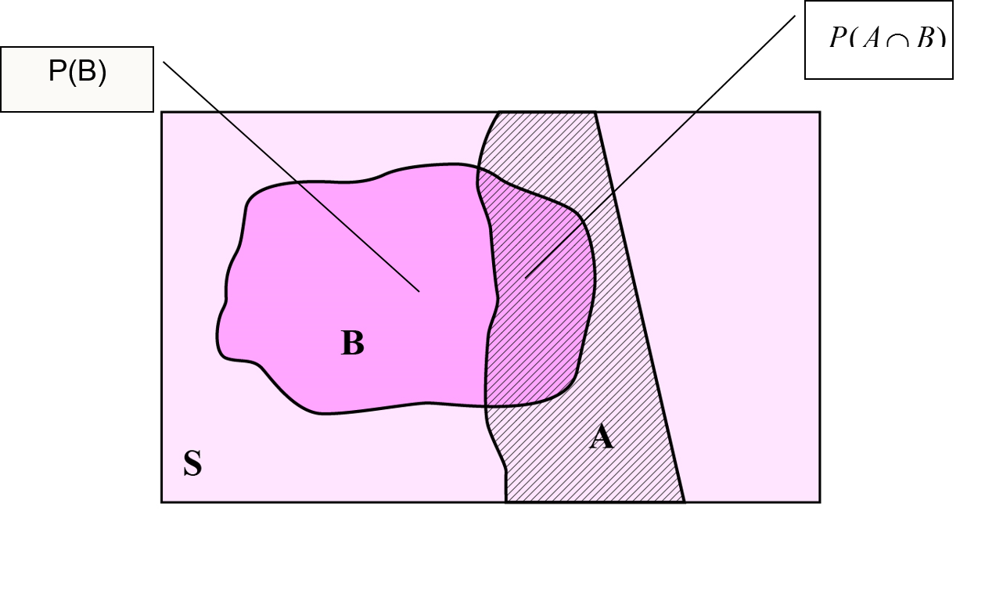
Δεσμευμένη ή υπό συνθήκη πιθανότητα (2)
Δεσμευμένη ή υπό συνθήκη πιθανότητα (σχηματικά)

Slide 9
Δεσμευμένη ή υπό συνθήκη πιθανότητα (3)
Η Δεσμευμένη πιθανότητα ικανοποιεί τα δύο αξιώματα της πιθανότητας:
Για κάθε ενδεχόμενο Α ισχύει:
Αν Α₁ και Α₂ ασυμβίβαστα, ισχύει:

Slide 10
Δεσμευμένη ή υπό συνθήκη πιθανότητα (4)
Κάθε ενδεχόμενο Α είναι υπό συνθήκη του δειγματικού χώρου S, δηλαδή ισχύει:

Slide 11
Παράδειγμα 1
Παραγωγική διαδικασία περιλαμβάνει τα στάδια Α,Β και Γ. Όταν σταματήσει το Α η πιθανότητα να σταματήσει το Β ισούται με 0.17, ενώ η αντίστοιχη πιθανότητα για το Γ ισούται με 0.45 και οι βλάβες στα Β και Γ δεν μπορούν να συμβούν μαζί. Για να σταματήσει η διαδικασία θα πρέπει να σταματήσουν δύο στάδια. Αν σταματήσει το Α λόγω βλάβης ποια είναι η πιθανότητα να σταματήσει η διαδικασία;

Slide 12
Παράδειγμα 1 (2)
Λύση:
Έχουμε:
και υπολογίζουμε:

Slide 13
Παράδειγμα 2
Το 38% των τροχαίων ατυχημάτων γίνεται την νύχτα (Ν)
Το 53% γίνεται υπό την επήρεια αλκοόλ (Α)
Το 24% γίνεται την νύχτα υπό την επήρεια αλκοόλ
Ποια είναι η πιθανότητα για ένα ατύχημα να έγινε υπό την επήρεια αλκοόλ, δεδομένου ότι έγινε τη νύχτα;
Δίνεται: Ρ(Ν) = 0.38, Ρ(Α) = 0.53, Ρ(Α ∩ Ν) = 0.24

Slide 14
Παράδειγμα 2 (2)
Η ζητούμενη πιθανότητα:

Slide 15
Το θεώρημα του πολλαπλασιασμού
Το θεώρημα του πολλαπλασιασμού για την υπό συνθήκη πιθανότητα:
Και ομοίως:

Slide 16
Παράδειγμα 3
Ένας έμπορος προμηθεύεται ηλεκτρονικά εξαρτήματα από την Κίνα, σε ποσοστό 60% και την Ιταλία, σε ποσοστό 40%. Η πιθανότητα για κάποιο κινέζικο να είναι ελαττωματικό ισούται με 0.22 ενώ η αντίστοιχη πιθανότητα για κάποιο ιταλικό ισούται με 0.03.

Slide 17
Παράδειγμα 3 (2)
Ερώτηση 1:
Ποια είναι η πιθανότητα για το εξάρτημα που αγοράζετε από τον έμπορο αυτόν να είναι κινέζικο και ελαττωματικό;

Slide 18
Παράδειγμα 3 (3)
Απάντηση:
Έχουμε:
Η πιθανότητα να είναι κινέζικο και ελαττωματικό:

Slide 19
Παράδειγμα 3 (4)
Αυτό να εννοείται ως εξής:
«στο σύνολο των ανταλλακτικών που προμηθεύεται ο έμπορος, το 13.2% είναι κινέζικα και ελαττωματικά»

Slide 20
Παράδειγμα 3 (5)
Ερώτηση 2:
Ποια είναι η πιθανότητα για κάποιο τυχαίο εξάρτημα να είναι ελαττωματικό;

Slide 21
Παράδειγμα 3 (6)
Απάντηση:

Slide 22
Παράδειγμα 3 (7)
Ερώτηση 3:
Αγοράσατε κάποιο εξάρτημα και βγήκε ελαττωματικό. Ποια είναι η πιθανότητα να είναι κινέζικο;

Slide 23
Παράδειγμα 3 (8)
Απάντηση:

Slide 24
Στοχαστική ανεξαρτησία
Δύο ενδεχόμενα Α και Β είναι (στοχαστικά ή στατιστικά) ανεξάρτητα ανν:

Slide 25
Στοχαστική ανεξαρτησία (2)
Από όπου συνεπάγεται ότι:

Slide 26
Παράδειγμα 4
Στο τμήμα σας η πιθανότητα να περάσει κάποιος Ιούνιο τα Μαθηματικά ισούται με 0.5 και τη Στατιστική με 0.6 και τα δύο μαθήματα βαθμολογούνται ανεξάρτητα

Slide 27
Παράδειγμα 4 (2)
Ποια είναι η πιθανότητα για κάποιον τυχαίο φοιτητή που δίνει και τα δύο μαθήματα τον Ιούνιο να έχει επιτυχία και στα δύο;
Λύση:

Slide 28
Παράδειγμα 4 (3)
Ποια είναι η πιθανότητα να περάσει τουλάχιστον ένα;
Λύση:

Slide 29
Στατικά ανεξάρτητα ενδεχόμενα
Τρία ενδεχόμενα Α, Β, Γ είναι στατιστικά ανεξάρτητα αν ισχύουν οι ακόλουθες σχέσεις:

Slide 30
Παράδειγμα 5
Παραγωγική διαδικασία περιλαμβάνει τα στάδια Α, Β και Γ και η πιθανότητα για το κάθε στάδιο να σταματήσει είναι αντίστοιχα: Ρ(Α)=0.03, Ρ(Β)= 0.1 και Ρ(Γ)=0.07

Slide 31
Παράδειγμα 5 (2)
Ερώτηση 1:
Αν τα τρία στάδια είναι ανεξάρτητα και για να σταματήσει η διαδικασία πρέπει να έχουν βλάβη και τα τρία ποια είναι η πιθανότητα να σταματήσει η διαδικασία;

Slide 32
Παράδειγμα 5 (3)
Λύση:

Slide 33
Παράδειγμα 5 (4)
Ερώτηση 2:
Ποια είναι η πιθανότητα να σταματήσει η διαδικασία όταν, αρκεί να σταματήσει τουλάχιστον σε ένα στάδιο για να σταματήσει όλη;

Slide 34
Παράδειγμα 5 (5)
Λύση:

Slide 35
Ανεξάρτητα & ασυμβίβαστα ενδεχόμενα
Ενδεχόμενα Α, Β ανεξάρτητα. Ισχύει:

Slide 36
Ανεξάρτητα & ασυμβίβαστα ενδεχόμενα (2)
Ενδεχόμενα Α, Β ασυμβίβαστα. Ισχύει:

Slide 37
Ανεξάρτητα & ασυμβίβαστα ενδεχόμενα (3)
Αν για δύο ενδεχόμενα Α και Β ισχύει:
P(A)=0.10 και P(B)=0.40
Είναι τα Α και Β ασυμβίβαστα; Είναι ανεξάρτητα;

Slide 38
Παράδειγμα 6
Η πιθανότητα σοβαρού τροχαίου σε ορισμένο δρόμο ισούται με 0.02. Κάποιος που θα κάνει τη διαδρομή 50 φορές λέει ότι σίγουρα θα έχει σοβαρό τροχαίο αφού (0.02)Χ50=1.
Συμφωνείτε;

Slide 39
Παράδειγμα 6 (2)
Απάντηση:
Προσθέτουμε πιθανότητες μόνο αν τα ενδεχόμενα είναι ασυμβίβαστα
Εδώ δεν είναι και γι’ αυτό καλύτερα να υπολογίσουμε πρώτα την πιθανότητα του συμπληρώματος

Slide 40
Παράδειγμα 6 (3)
Το συμπλήρωμα της ζητούμενης πιθανότητας είναι το ενδεχόμενο να μην γίνει κανένα ατύχημα.
Υποθέτοντας ότι τα ενδεχόμενα είναι ανεξάρτητα η πιθανότητα του ενδεχομένου αυτού ισούται με:
Άρα η πιθανότητα σοβαρού τροχαίου σε 50 διαδρομές (δηλαδή η ζητούμενη πιθανότητα) ισούται με:
1-0.364=0.636

Slide 41
Δειγματοληψία
Απλή τυχαία δειγματοληψία από πεπερασμένο πληθυσμό Ν στοιχείων
Απλή τυχαία είναι η δειγματοληψία στην οποία κάθε δυνατή n-άδα έχει την ίδια πιθανότητα να προκύψει
Για να προσδιορίσουμε αυτή την πιθανότητα θα χρειαστούμε λίγη συνδυαστική ανάλυση

Slide 42
Δειγματοληψία με επανάθεση
Απλή τυχαία δειγματοληψία με επανάθεση
Η επανάθεση εξασφαλίζει ανεξαρτησία λήψεων
Το μέγεθος του δείγματος μπορεί να είναι όσο μεγάλο θέλουμε

Slide 43
Δειγματοληψία με επανάθεση (2)
Το πλήθος των δυνατών δειγμάτων ισούται με:
Σε κάθε δυνατό δείγμα αντιστοιχεί πιθανότητα:

Slide 44
Δειγματοληψία με επανάθεση (3)
Παράδειγμα:
Από έναν πληθυσμό 4 στοιχείων, των Α,Β,Γ και Δ, θα πάρουμε δείγμα 2 στοιχείων με επανάθεση. Τα δυνατά αποτελέσματα είναι: {ΑΑ} {ΑΒ} {ΑΓ} {ΑΔ} {ΒΑ} {ΒΒ} {ΒΓ} {ΒΔ} {ΓΑ} {ΓΒ} {ΓΓ} {ΓΔ} {ΔΑ} {ΔΒ} {ΔΓ} {ΔΔ}

Slide 45
Δειγματοληψία χωρίς επανάθεση
Από έναν πεπερασμένο πληθυσμό Ν στοιχείων παίρνουμε με «κλήρωση» διαδοχικά n στοιχεία
Σε 2 λήψεις το πλήθος των δυνατών αποτελεσμάτων είναι:
Σε n λήψεις το πλήθος των δυνατών αποτελεσμάτων είναι:

Slide 46
Δειγματοληψία χωρίς επανάθεση (2)
Και η πιθανότητα για το καθένα από αυτά ισούται με:

Slide 47
Δειγματοληψία χωρίς επανάθεση (3)
Παράδειγμα:
Από έναν πληθυσμό 4 στοιχείων, των Α,Β,Γ και Δ, θα πάρουμε δείγμα 2 στοιχείων χωρίς επανάθεση. Τα δυνατά αποτελέσματα είναι: {ΑΒ} {ΑΓ} {ΑΔ} {ΒΑ} {ΒΓ} {ΒΔ} {ΓΑ} {ΓΒ} {ΓΔ} {ΔΑ} {ΔΒ} {ΔΓ}

Slide 48
Απλή τυχαία δειγματοληψία με ταυτόχρονη λήψη στοιχείων
Από έναν πεπερασμένο πληθυσμό Ν στοιχείων παίρνουμε με «κλήρωση» n στοιχεία και μας ενδιαφέρει το ποια στοιχεία είναι στο δείγμα και όχι η σειρά εμφάνισης

Slide 49
Απλή τυχαία δειγματοληψία με ταυτόχρονη λήψη στοιχείων (2)
Σε 2 λήψεις, το πλήθος των δυνατών αποτελεσμάτων είναι:
Σε n λήψεις το πλήθος των δυνατών αποτελεσμάτων είναι:
(Όσοι οι συνδυασμοί των Ν στοιχείων ανά n)

Slide 50
Απλή τυχαία δειγματοληψία με ταυτόχρονη λήψη στοιχείων (3)
Η πιθανότητα για το καθένα από αυτά ισούται με:
Δηλαδή:

Slide 51
Απλή τυχαία δειγματοληψία με ταυτόχρονη λήψη στοιχείων (4)
Παράδειγμα:
Aπό έναν πληθυσμό 4 στοιχείων, των Α,Β,Γ και Δ, θα πάρουμε δείγμα 2 στοιχείων ταυτόχρονα (η σειρά εμφάνισης δεν έχει σημασία).
Τα δυνατά αποτελέσματα είναι: {ΑΒ} {ΑΓ} {ΑΔ} {ΒΓ} {ΒΔ} {ΓΔ}

Slide 52
Παράδειγμα 8
Σε ένα κουτί περιέχονται 5 προϊόντα από τα οποία τα δύο είναι ελαττωματικά
Παίρνουμε διαδοχικά δύο προϊόντα από το κουτί με επανάθεση
Να βρεθεί η πιθανότητα να πάρουμε ένα ελαττωματικό (Ε) προϊόν και ένα καλό (Κ) αν η σειρά εμφάνισης δεν έχει σημασία

Slide 53
Παράδειγμα 8 (2)
Λύση:
Το πλήθος των δυνατών δειγμάτων είναι ίσο με:

Slide 54
Παράδειγμα 8 (3)
Εμάς μας ενδιαφέρει το ενδεχόμενο να πάρουμε:
είτε στην πρώτη λήψη καλό (Κ) και στη δεύτερη ελαττωματικό (Ε)-αυτό μπορεί να πραγματοποιηθεί με 2Χ3=6 τρόπους
είτε στην πρώτη λήψη Ε και στη δεύτερη Κ και αυτό ομοίως μπορεί να πραγματοποιηθεί με 6 τρόπους

Slide 55
Παράδειγμα 8 (4)
Η σειρά εμφάνισης δεν έχει σημασία και έτσι το ενδεχόμενο που μας ενδιαφέρει μπορεί να πραγματοποιηθεί με 12 τρόπους
Άρα η ζητούμενη πιθανότητα ισούται με 12/25
Η πιθανότητα αυτή μπορεί να προσδιοριστεί επίσης από το ακόλουθο δέντρο πιθανοτήτων

Slide 56
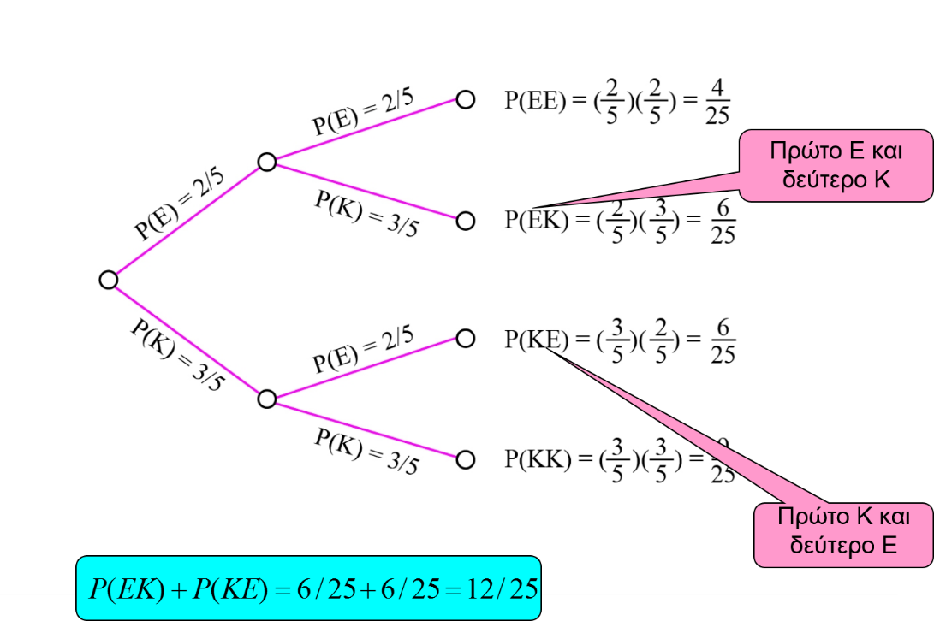
Παράδειγμα 8 (5)
Δένδρο πιθανοτήτων

Slide 57
Βιβλιογραφία
Ζαχαροπούλου, Χ. (2009) Στατιστική Μέθοδοι - εφαρμογές (τόμος 1 και 2)
Τσάντας, Ν., Χρ. Μωυσιάδης Ν. Μπαγιάτης και Θ. Χατζηπαντελής (1999) Ανάλυση δεδομένων με τη βοήθεια στατιστικών πακέτων : SPSS 7.5, Excel 97, S-Plus 3.3. Θεσσαλονίκη: Εκδόσεις Ζήτη.
M.R. Spiegel: Πιθανότητες και Στατιστική (Schaum’s Outline Series), ελληνική μετάφραση Αθήνα, ΕΣΠΙ 1977

Slide 58
Σημείωμα Αναφοράς
Copyright Τεχνολογικό Ίδρυμα Ηπείρου. Γεράσιμος Μελετίου.
Βιομετρία - Γεωργικός Πειραματισμός.
Έκδοση: 1.0 Άρτα, 2015. Διαθέσιμο από τη δικτυακή διεύθυνση:
http://eclass.teiep.gr/courses/TEXG118/
ΒΙΟΜΕΤΡΙΑ - ΓΕΩΡΓΙΚΟΣ ΠΕΙΡΑΜΑΤΙΣΜΟΣ, Ενότητα 7, ΤΜΗΜΑ ΤΕΧΝΟΛΟΓΩΝ ΓΕΩΠΟΝΩΝ, ΤΕΙ ΗΠΕΙΡΟΥ - Ανοιχτά Ακαδημαϊκά Μαθήματα στο ΤΕΙ Ηπείρου

Slide 59
Σημείωμα Αδειοδότησης
Το παρόν υλικό διατίθεται με τους όρους της άδειας χρήσης Creative Commons Αναφορά Δημιουργού-Μη Εμπορική Χρήση-Όχι Παράγωγα Έργα 4.0 Διεθνές [1] ή μεταγενέστερη. Εξαιρούνται τα αυτοτελή έργα τρίτων π.χ. φωτογραφίες, Διαγράμματα κ.λ.π., τα οποία εμπεριέχονται σε αυτό και τα οποία αναφέρονται μαζί με τους όρους χρήσης τους στο «Σημείωμα Χρήσης Έργων Τρίτων».
Ο δικαιούχος μπορεί να παρέχει στον αδειοδόχο ξεχωριστή άδεια να χρησιμοποιεί το έργο για εμπορική χρήση, εφόσον αυτό του ζητηθεί.
[1]
http://creativecommons.org/licenses/by-nc-nd/4.0/deed.el

Slide 60
Τέλος Ενότητας
Επεξεργασία: Δημήτριος Σουραβλιάς
Άρτα, 2015

Slide 61
Σημειώματα
ΒΙΟΜΕΤΡΙΑ - ΓΕΩΡΓΙΚΟΣ ΠΕΙΡΑΜΑΤΙΣΜΟΣ, Ενότητα 7, ΤΜΗΜΑ ΤΕΧΝΟΛΟΓΩΝ ΓΕΩΠΟΝΩΝ, ΤΕΙ ΗΠΕΙΡΟΥ - Ανοιχτά Ακαδημαϊκά Μαθήματα στο ΤΕΙ Ηπείρου

Slide 62
Διατήρηση Σημειωμάτων
Οποιαδήποτε αναπαραγωγή ή διασκευή του υλικού θα πρέπει να συμπεριλαμβάνει:
το Σημείωμα Αναφοράς
το Σημείωμα Αδειοδότησης
τη Δήλωση Διατήρησης Σημειωμάτων
το Σημείωμα Χρήσης Έργων Τρίτων (εφόσον υπάρχει)
μαζί με τους συνοδευόμενους υπερσυνδέσμους.
ΒΙΟΜΕΤΡΙΑ - ΓΕΩΡΓΙΚΟΣ ΠΕΙΡΑΜΑΤΙΣΜΟΣ, Ενότητα 7, ΤΜΗΜΑ ΤΕΧΝΟΛΟΓΩΝ ΓΕΩΠΟΝΩΝ, ΤΕΙ ΗΠΕΙΡΟΥ - Ανοιχτά Ακαδημαϊκά Μαθήματα στο ΤΕΙ Ηπείρου

Slide 63
Τέλος Ενότητας

